Slide 1
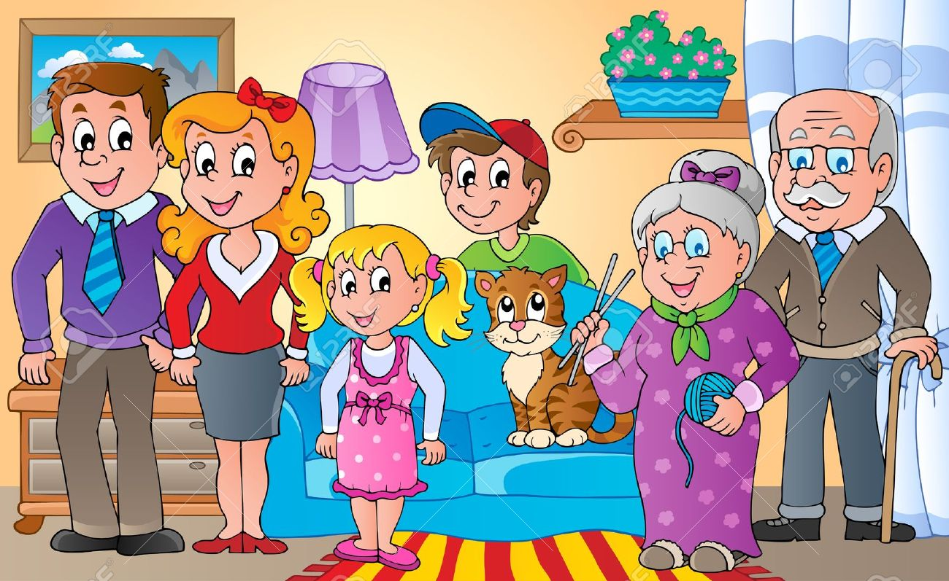
Интерактивная музыкально - дидактическая игра "Дружная семья"
Презентация занятия для интерактивной доски по музыке
(подготовительная группа)
Составитель:
Амосова Елена Валентиновна
музыкальный руководитель.
МБДОУ детский сад
«Золотой петушок»
Свердловская область
Нижняя тура
5 апреля 2016

Slide 2
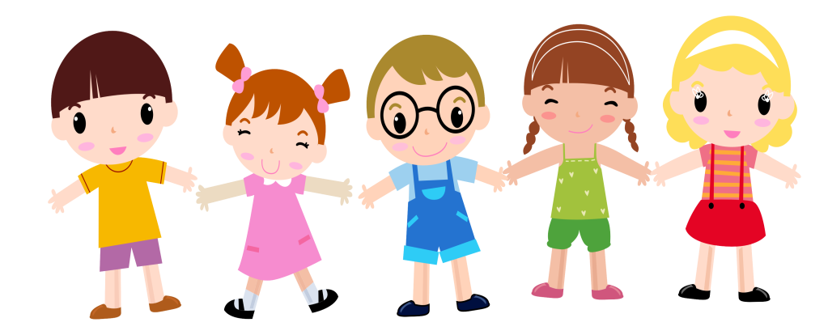
Цель игры. Содействовать расширению музыкального кругозора и формированию музыкальной культуры. Изучение особенностей музыкально - ритмического опыта детей.
Задачи.
Образовательная область «Музыка».
Создать условия для развития музыкального слуха и ритма у детей старшего дошкольного возраста.
Продолжать знакомить детей с музыкальным понятием «ритм музыки».
Содействовать развитию музыкально-образных движений.
Воспитывать слуховое и ритмическое внимание, эмоциональную отзывчивость на музыку.
Развивать ритмический слух.

Slide 3
Образовательная область « Познание».
Закреплять знания сказки «Дружная семья».
Развивать ритмическую память, произвольное внимание, воображение, ориентировку в пространстве.
Закреплять порядковый и количественный счет (от 1 до 4).
Создавать предпосылки для развития творческих способностей у старших дошкольников.
Образовательная область «Коммуникация».
Содействовать развитию коммуникативных навыков детей.
Развивать связную речь.
Расширять словарный запас (глаголы, прилагательные, числительные).

Slide 4
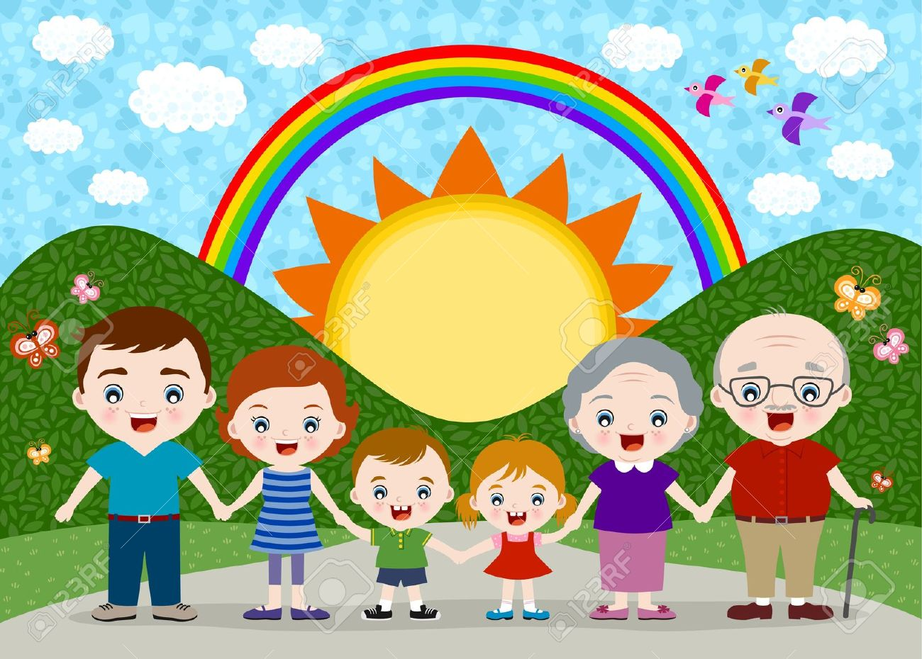
Жила-была большая дружная семья:
прабабушка,
две бабушки,
мамы с папами,
и ребятишки.

Slide 5
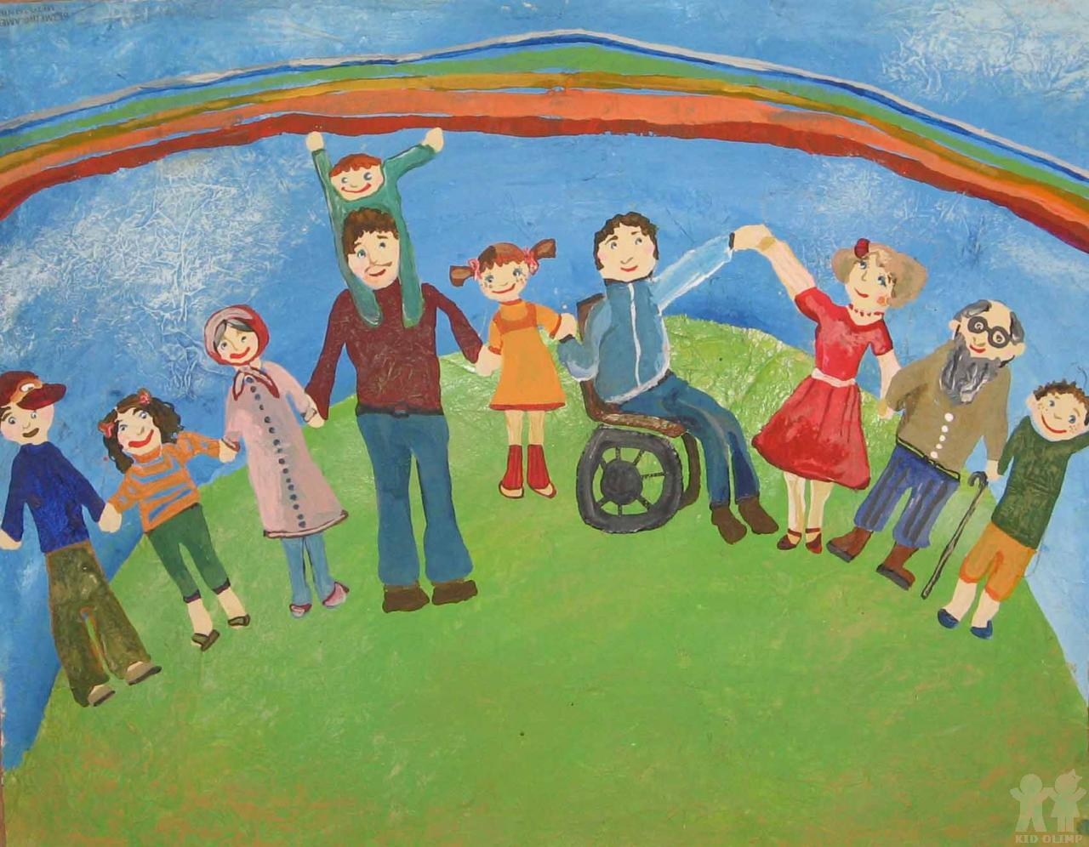
Они часто все вместе ходили в парк на прогулку. И вот однажды, чтобы веселей было гулять, придумали ребята себе занятие: считать свои шаги. Аллея в парке была длинная, им приходилось делать много шагов, а считать они умели только до четырёх. Думали они, думали, как им удлинить счёт, и придумали: после каждой цифры решили ребята добавлять буку «и». Сказано – сделано.

Slide 6
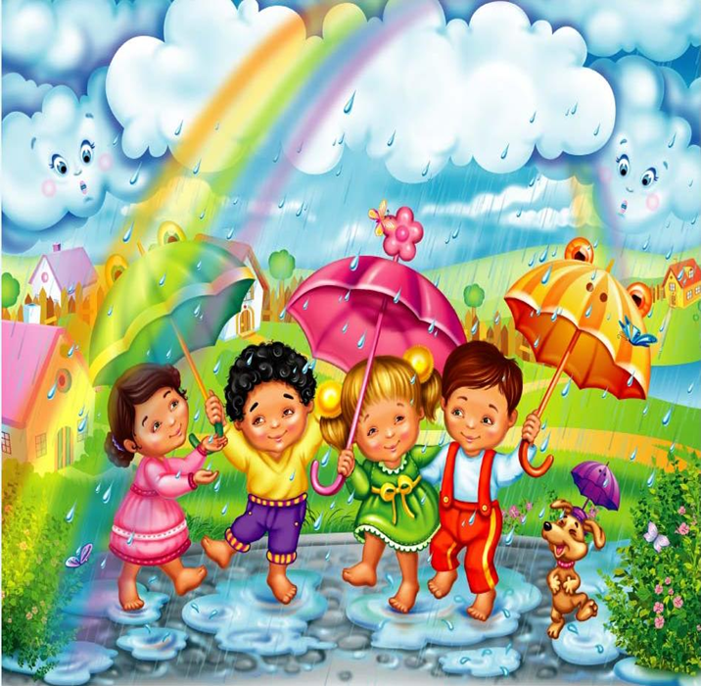
1 - и, 2 - и, 3 - и, 4 - и

Slide 7
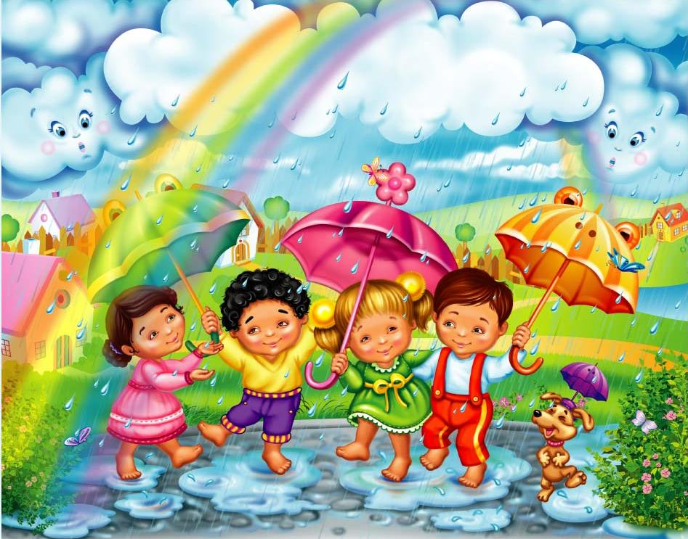
По дороге бегут ребятишки
И считают шаги шалунишки,
А выходит у них вот так:
«Раз - и, два - и, три - и, четыре - и»
Видишь, как быстро они бегут?

Slide 8
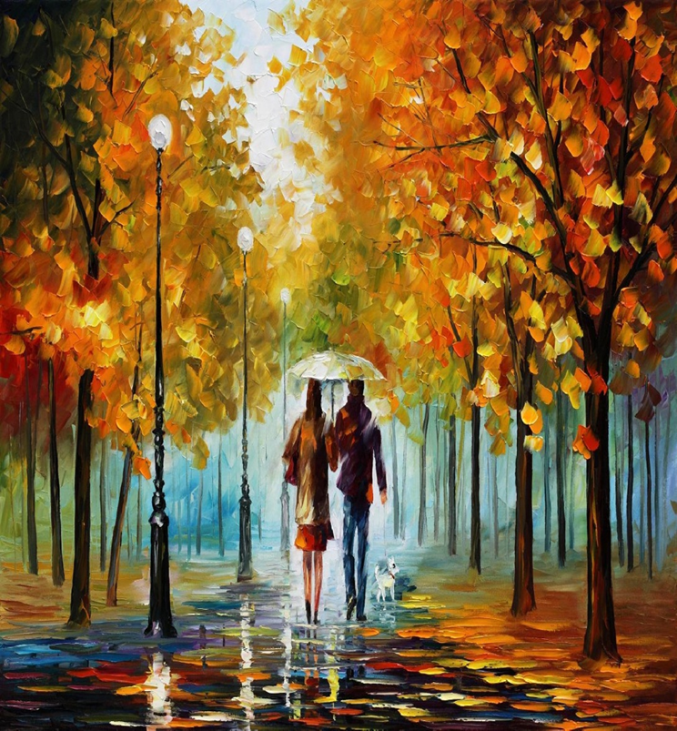
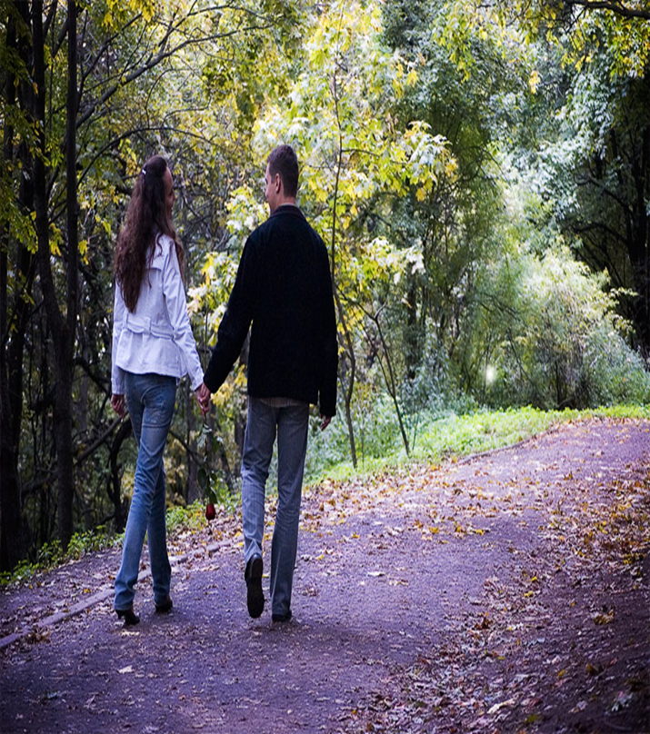
1- и, 2 - и, 3 - и, 4 - и

Slide 9
Мамы с папами их услыхали
И шаги свои вмиг сосчитали:
«Раз - и, два - и, три - и, четыре - и».
Вот что у них получилось.

Slide 10
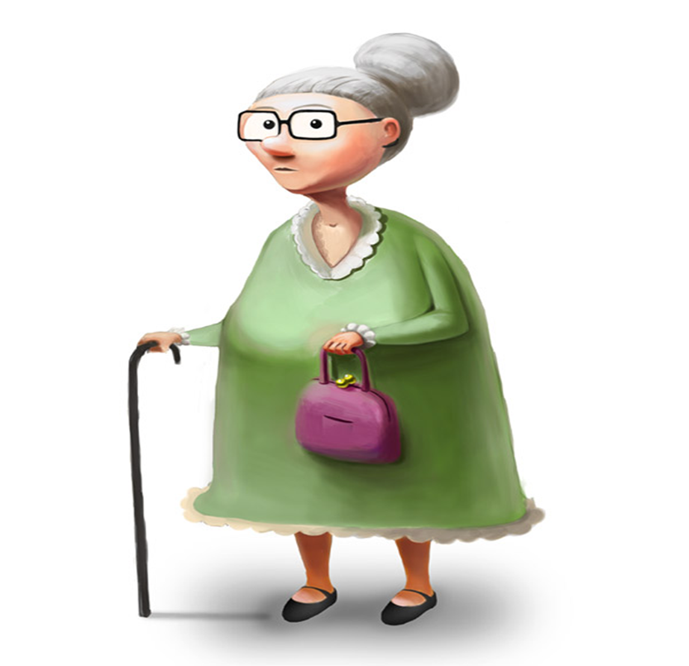
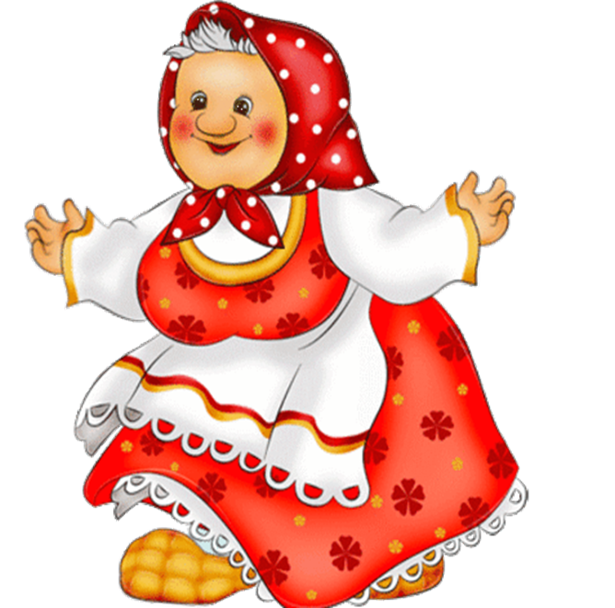
1- и, 2 - и, 3 - и, 4 - и

Slide 11
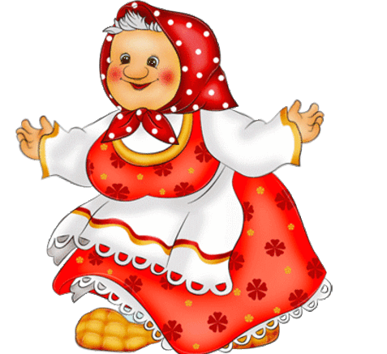
Ну, и бабушки, чтоб не отстать,
Тоже стали шаги считать.
Вот так:
« Раз - и, два - и, три - и, четыре - и».

Slide 12
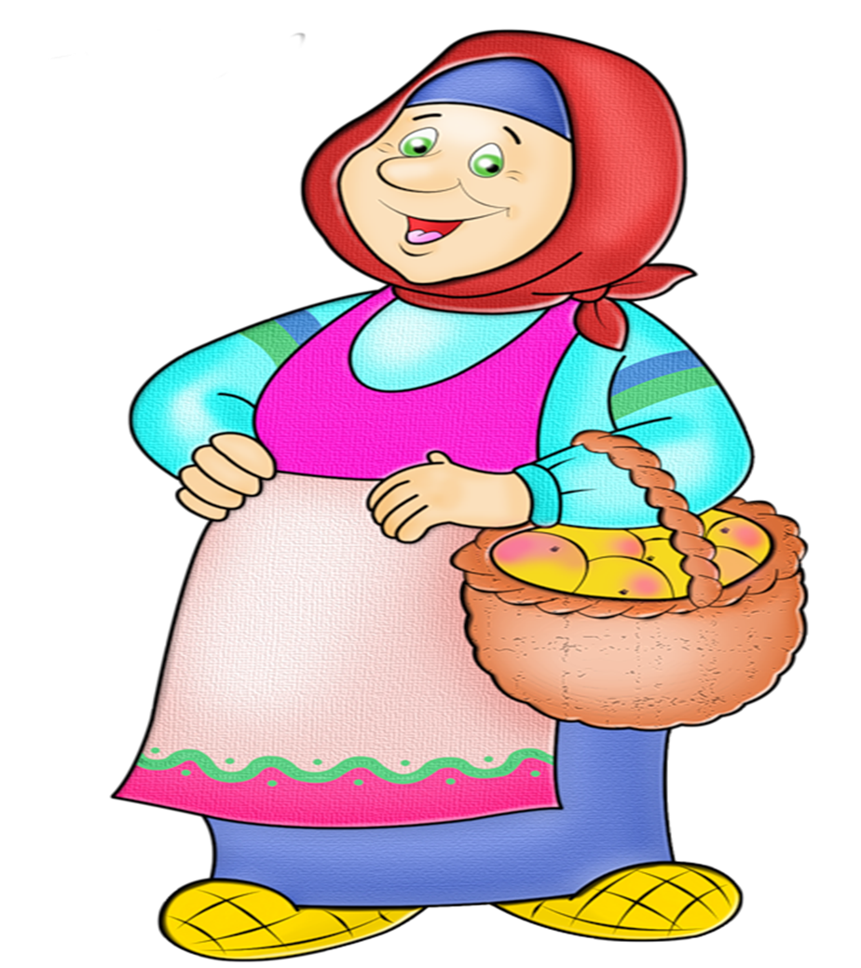
1 - и, 2 - и, 3 - и, 4 - и

Slide 13
Тут прабабушка тихо сказала:
« А я тоже
шаги сосчитала: «
«Раз - и, два - и,
три - и,
четыре - и».
Ой, как медленно
шла она!

Slide 14
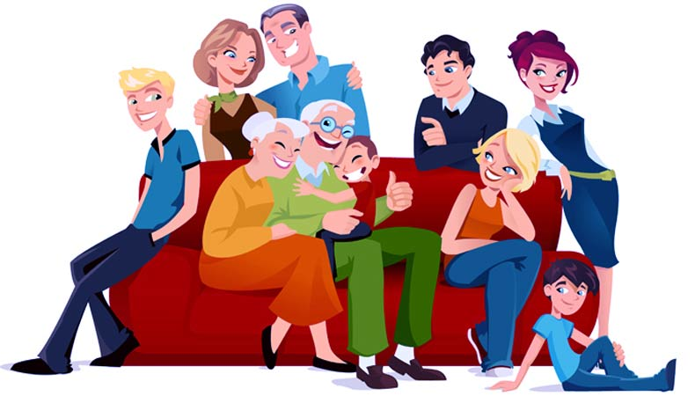
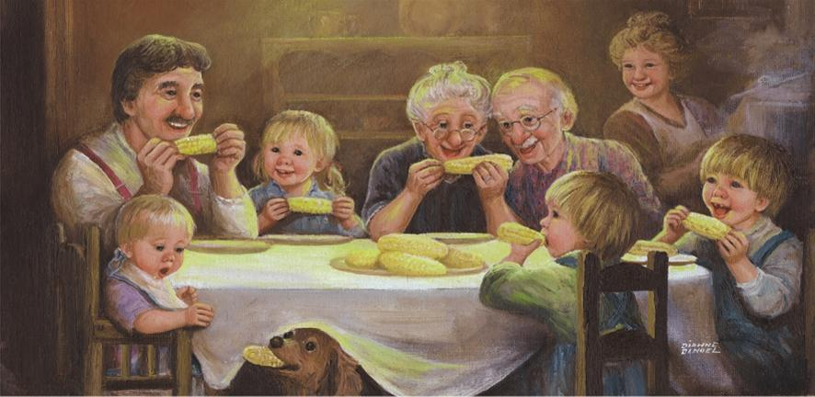
Гуляли они, гуляли,
Считать шаги устали
И пошли
домой отдыхать.
Значит, сказку
пора кончать.

Slide 15
